Slide 1
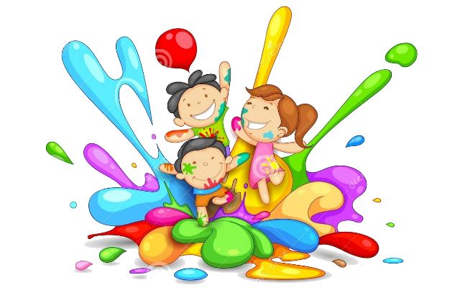
Мастер-класс «Рисование штампами с детьми раннего и младшего дошкольного возраста»

Slide 2
Всестороннее творческое развитие полезно и нужно всем детям. Но далеко не все дети любят рисовать, а вот техника рисования штампами, нравится всем без исключения детям и даже взрослым.
Рисуя этим способом, дети не боятся ошибиться, так как все легко можно исправить, а из ошибки легко можно придумать что-то новое, и ребенок обретает уверенность в себе, преодолевает «боязнь чистого листа бумаги» и начинает чувствовать себя маленьким художником. У него появляется ИНТЕРЕС, а вместе с тем и ЖЕЛАНИЕ рисовать.
Ведь печатать можно чем угодно. Именно это и будет настоящим творчество

Slide 3
Научите малыша делать отпечатки. Для этого пропитайте кусочек поролона разведенной гуашью, чтобы получилось подобие штемпельной подушечки. Теперь окунаем нашу формочку в краску, придавливаем к бумаге и осторожно убираем. Цветной отпечаток готов. Можно наносить краску на штамп с помощью кисточки, либо обмакивать его в густую краску.
Не беда, что аккуратные оттиски у малыша получатся не сразу. Здесь, как и в любом деле, нужна определенная ловкость и сноровка. . Для того чтобы печатание фигурок приобрело какой-то смысл, предложите малышу украсить орнаментом бумажную тарелку, вырезанную из картона вазу, платьице нарисованной куклы.

Slide 4
Можно нарисовать поролоном ягодки рябины и алую землянику, бусы на шее у девочки и яркий хвост петуха. Главное, чтобы процесс творчества нравился, вызывал эмоциональный отклик у юного художника.
Материалы длЯ самодельных штампиков окружают нас на каждом шагу, а количество вариантов исполнения практически бесконечно, но для начала стоит попробовать реализовать несколько распространенных и отлично зарекомендовавших себя идей. В процессе рисования с малышами можно использовать следующие виды штампов:

Slide 5
1. Самый первый инструмент для печатания – собственные пальчики и ладошки малыша.
Ребенок рисует на бумаге ладошкой, или ребром ладошки, кулачком. Макает в краску и отпечатывается на бумаге так, как необходимо для того рисунка, какой он изображает. Не спешите рисовать его руками, Вы можете просто показывать ему пример – на своем листочке, принцип рисования ребенок быстро схватывает и сам. Потом краска с ладошек вытирается тряпочкой.
Делать отпечатки пальчиков - не менее весело, чем рук, такое занятие потребует большей сосредоточенности, еще лучше разивает мелкую моторику.

Slide 6
2. Штампы из овощей.
Штампы из моркови
Сделайте два-три штампа: круг, овал, а для лепестков — круговой сектор (для этого нужно обрезать только две стороны треугольника, а одну оставить закругленной).
Штампы из картофеля
Разрежьте картофелину пополам, нанесите на сторону разреза рисунок и аккуратно по контору уберите лишнее.
Вырезать можно что угодно, вернее то, что позволяет вам ваше умение – от домика до прекрасного цветка Штампы из капусты
Можно скрутить лист капусты, сделать ровный срез – отпечатком будет необычная розочка. Интересный отпечаток получается из среза пекинской капусты.
Половинки лука, яблок, груш и других овощей и фруктов служат отличными штампами.

Slide 7
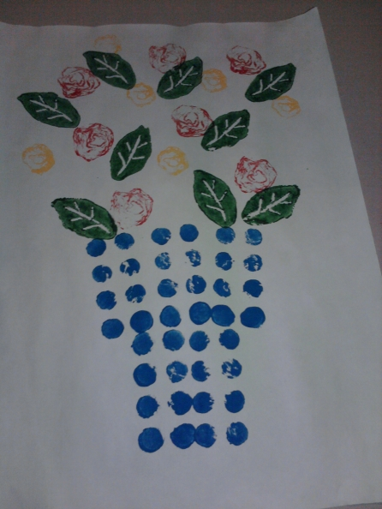
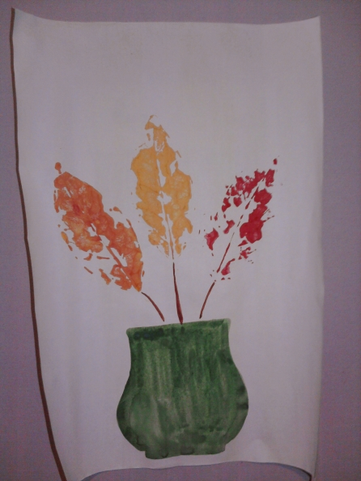
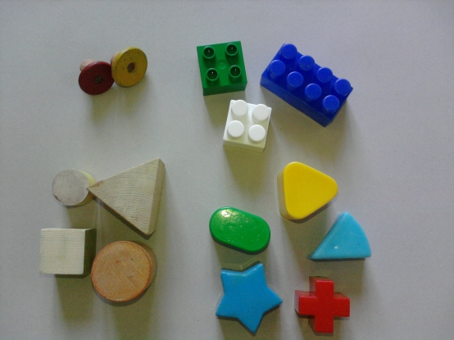

Slide 8
3. Рисование поролоном
Ребенок опускает кусочек поролона (или тампон из поролона) в густую краску и наносит оттиск на бумагу. Можно использовать трафарет. Кусочками поролона хорошо тонировать бумагу, создавая фон для будущего рисунка, рисовать животных, птиц, передавая фактуру шерсти, оперения.
4. «Рисование с помощью листьев»
Найдите на улице красив е по форме листья деревьев. Обмакните одну сторону листочка в разведенную краску. Аккуратно прикладывайте его окрашенной стороной к альбомному листу, слегка прижимая к бумаге салфеткой, разгладьте рукой. Уберите листики и рассмотрите вместе отпечатки.

Slide 9
5. В качестве основы для печаток хороши крышки от пластиковых бутылок, пробки, ластики, маленькие дощечки, спичечные коробки, кубики и детали конструкторов типа «Лего» (впрочем, последние сами по себе уже являются неплохими штампиками).
6. Штампики из пластилина из изготавливаются путем выдавливания в нем узора с помощью любого острого предмета вроде стержня шариковой ручки. Им же очень удобно продавливать рисунки на кусочках пластиковых лотков, в которых продаются овощи, фрукты.

Slide 10
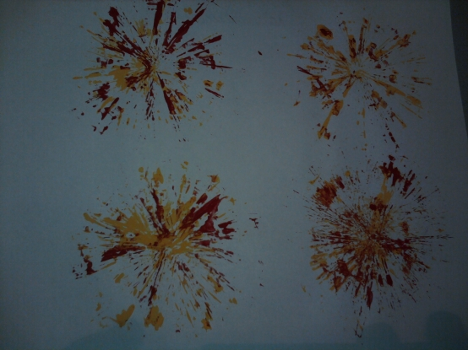
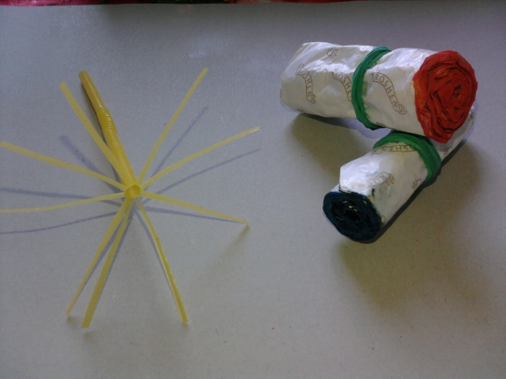
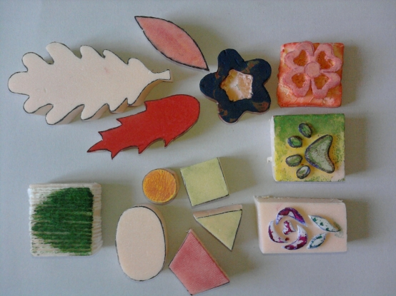

Slide 11
7. Отличные печатки получаются из обычных резинок для денег, если наклеить их на основу, изогнув в форме квадрата, треугольника, кружка, звезды, змейки и т. д.
8. Баночки и бутылочки с разными конфигурациями и диаметрами горлышка и дна – это готовые штампики. К примеру, донышки пластиковых бутылок дают замечательные оттиски цветка или солнышко
9. Воплотить те же образы немного в другом виде поможет расщепленная на конце коктельная соломинка – чем глубже разрезы, тем длиннее отпечатки лепестков-лучиков солнышка.

Slide 12
10. Для рисования фона пригодятся штампики из намотанных на основу толстых ниток, а также веревочные клубочки, куски старого свитера рельефной вязки и каната.
11. Чтобы сделать рисунок повторяющимся, можно изготовить печатки-катки, взяв для основы катушку от скотча или скалКУ.
12. Очень удобно делать штампы из пенопласта и пищевых лоточков. 13. Можно скрутить бумагу то конфет или коробки – получатся штампы для цветов

Slide 13
13. Можно скрутить бумагу оТ конфет или коробки – получатся штампы для цветов.
Ватные палочки – готовый штамп. Также можно использовать вату и мятую бумагу.
Для каждого цвета вам понадобится отдельная палочка. С помощью этой техники прекрасно получаются цветы сирени или мимозы. Проведите линии-веточки фломастером. А гроздья цветов уже делайте палочками. Но это уже высший пилотаж! Не меньшее удовольствие принесет ребенку и рисование более простых вещей - цветочки и ягодки (стебельки можно нарисовать фломастером). А можно вырезать из бумаги платье (платок, скатерть, варежки) и украсить орнаментом из точек.

Slide 14
Рисование штампами способствует развитию у ребёнка:
• Мелкой моторики рук и тактильного восприятия;
• Пространственной ориентировки на листе бумаги, глазомера и зрительного восприятия;
• Внимания и усидчивости;
• Изобразительных навыков и умений, наблюдательности, эстетического восприятия, эмоциональной отзывчивости;
• Кроме того, в процессе этой деятельности у дошкольника формируются навыки контроля и самоконтроля.
Рисование для ребенка – радостный, вдохновенный труд, к которому его не надо принуждать, но очень важно стимулировать и поддерживать малыша, постепенно открывая перед ним новые возможности изобразительной деятельности.

Slide 15
Рисование штампами привлекает своей простотой и доступностью, раскрывает возможность использование хорошо знакомых предметов в качестве художественных материалов. Особенно это явно видно при работе с малышами до изобразительного периода, когда у них еще не сформированы технические навыки работы с красками, кистью…
А главное то, что рисование штампами играет важную роль в общем психическом развитии ребенка. Ведь самоценным является не конечный продукт – рисунок, а развитие личности: формирование уверенности в себе, в своих способностях, самоидентификация в творческой работе, целенаправленность деятельности

Slide 16
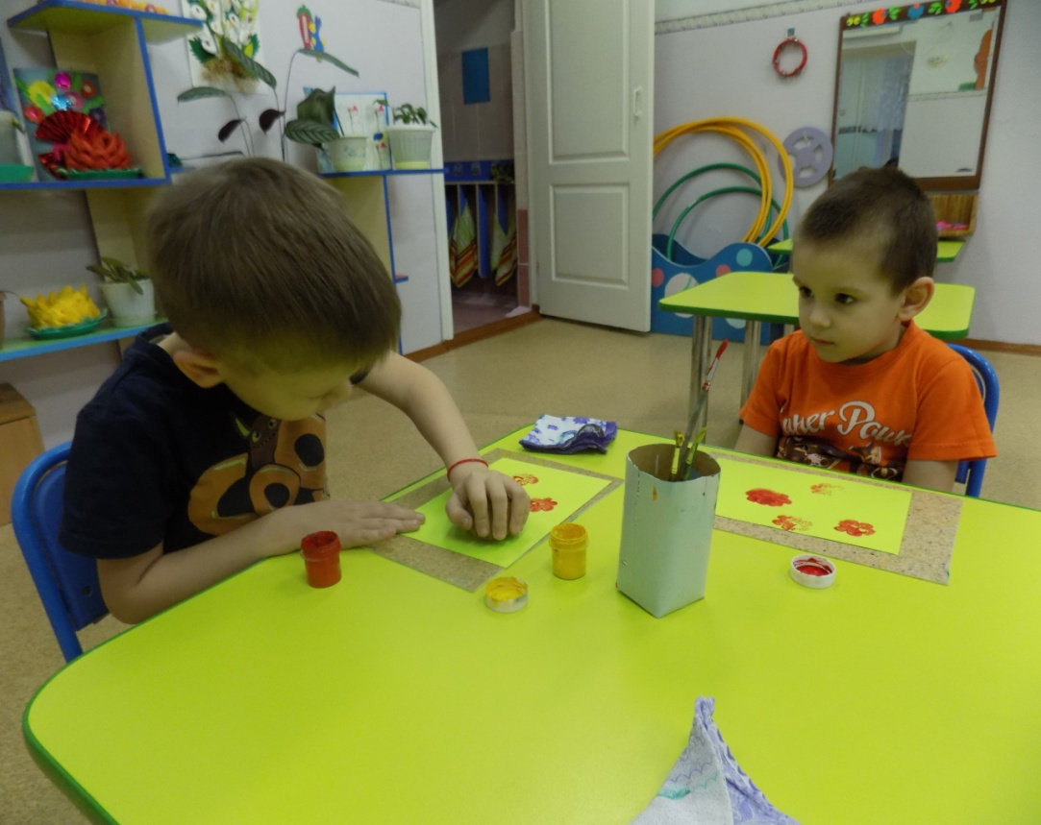

Slide 17
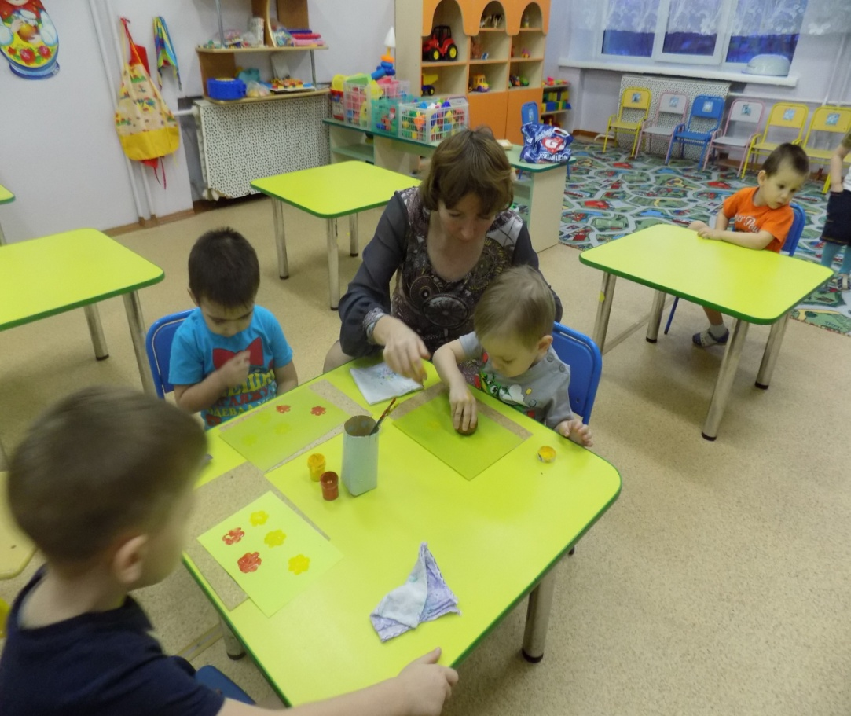

Slide 18
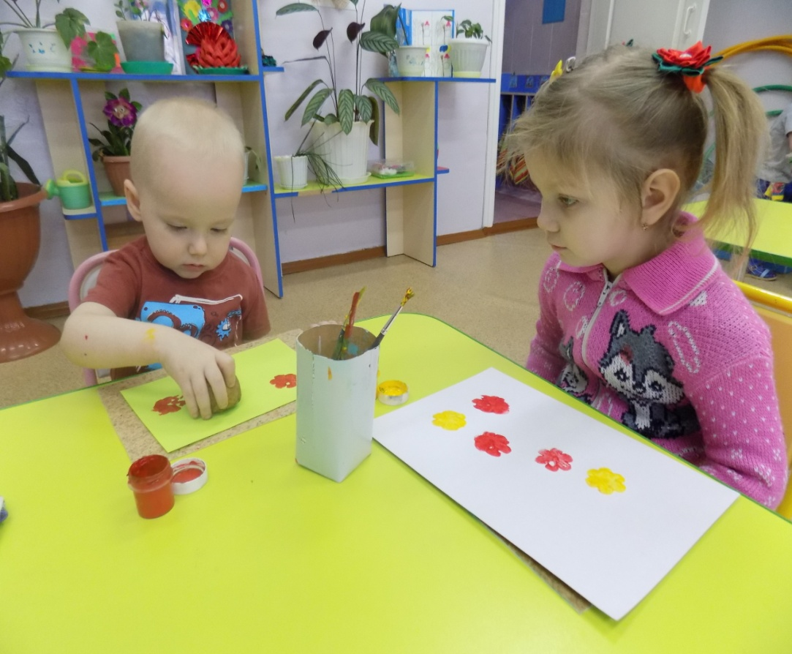

Slide 19
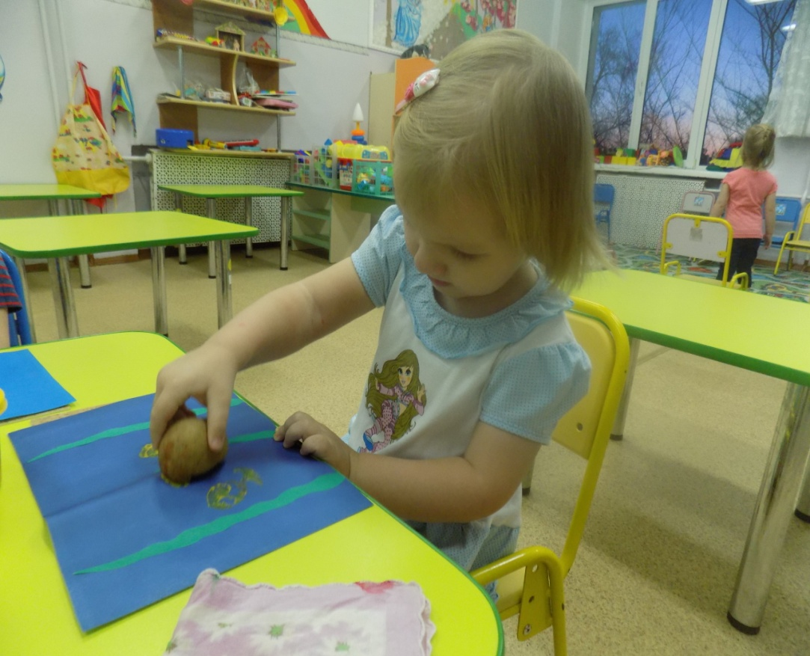

Slide 20
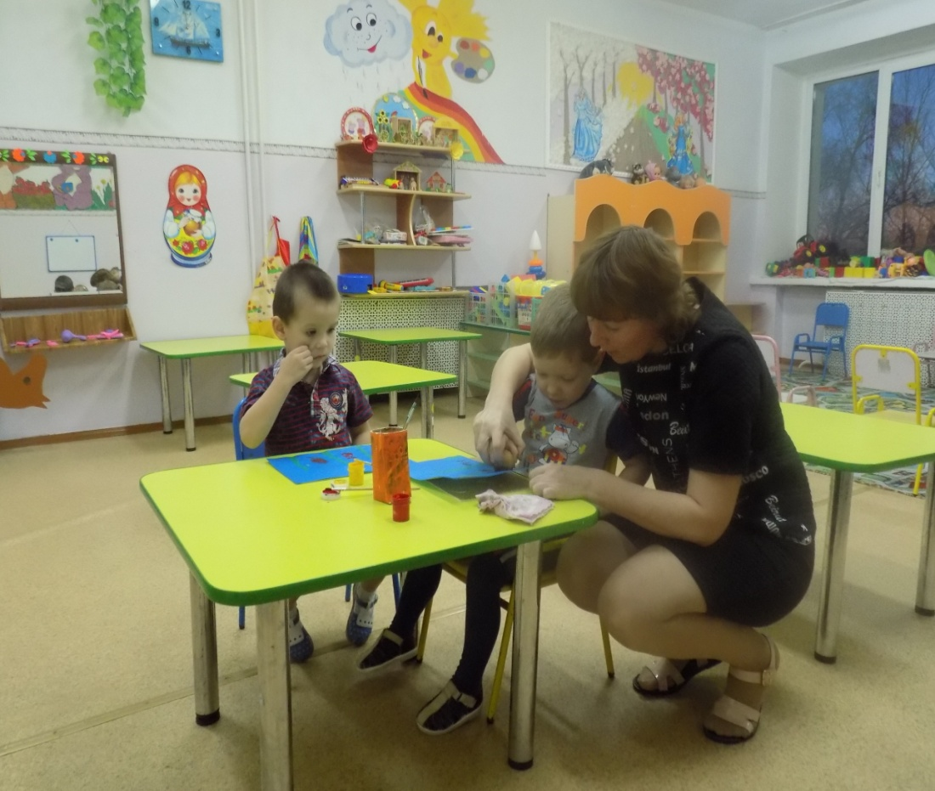

Slide 21
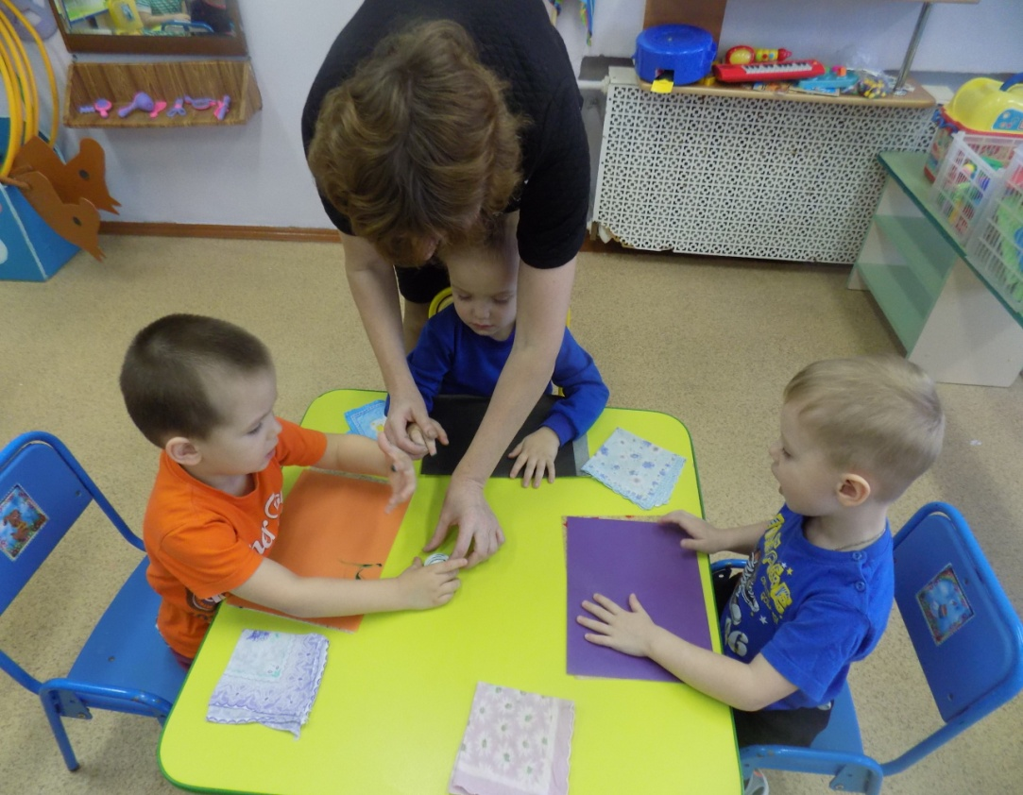

Slide 22
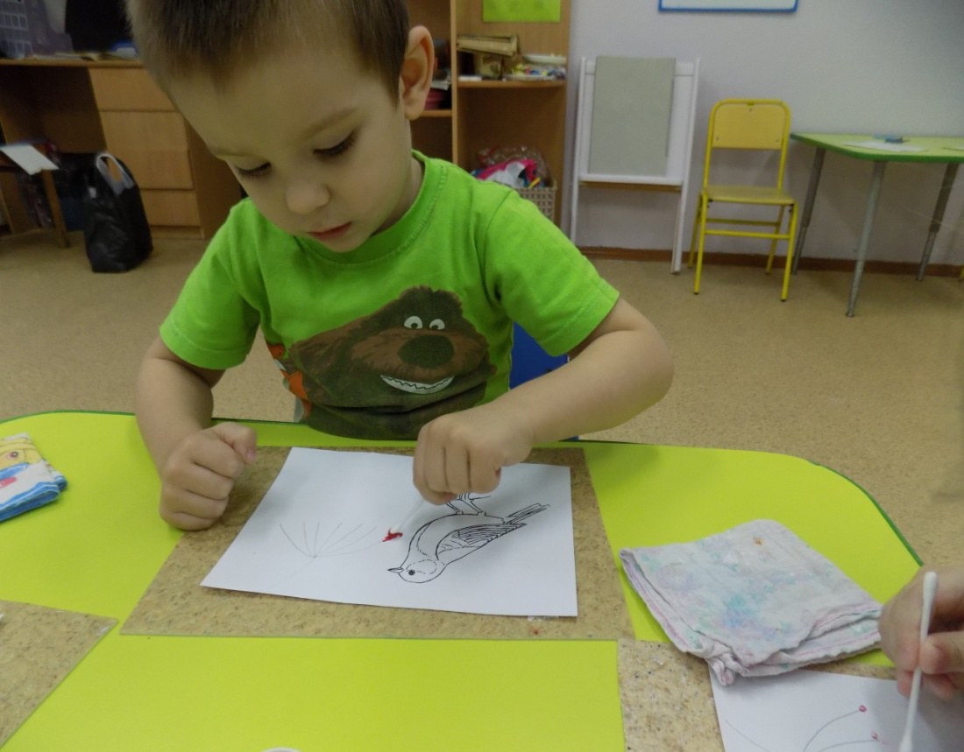

Slide 23
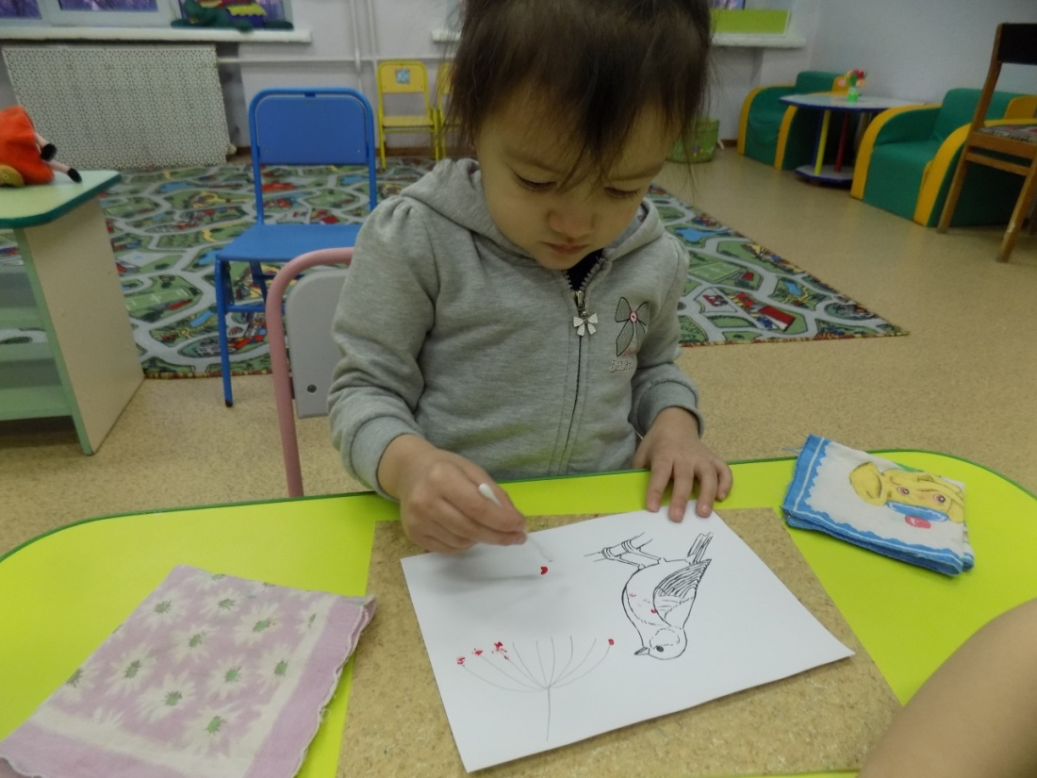

Slide 24
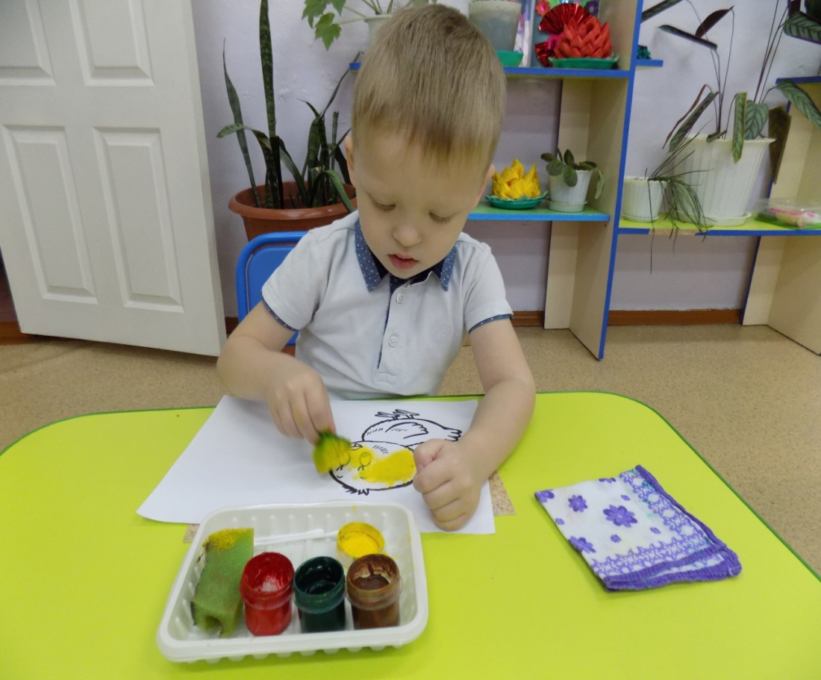

Slide 25
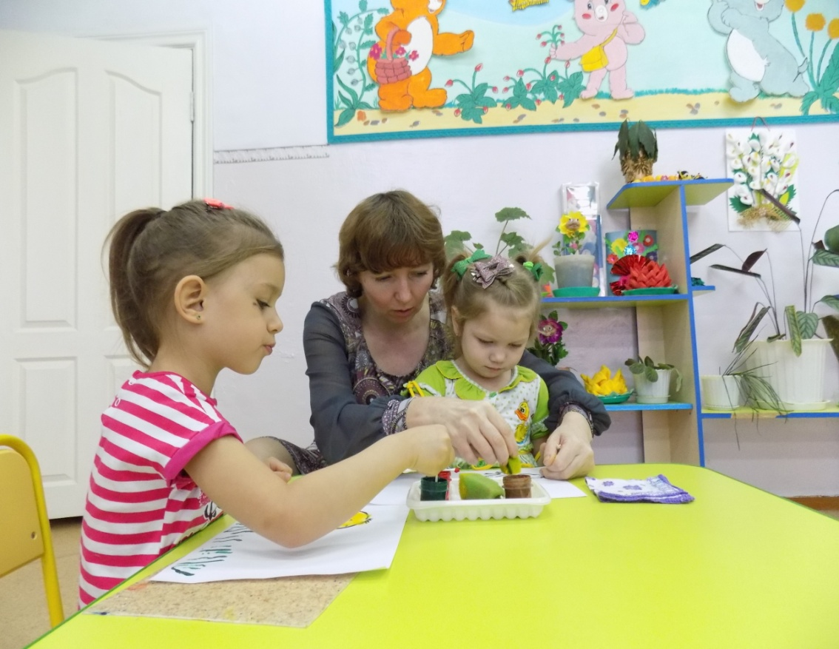

Slide 26
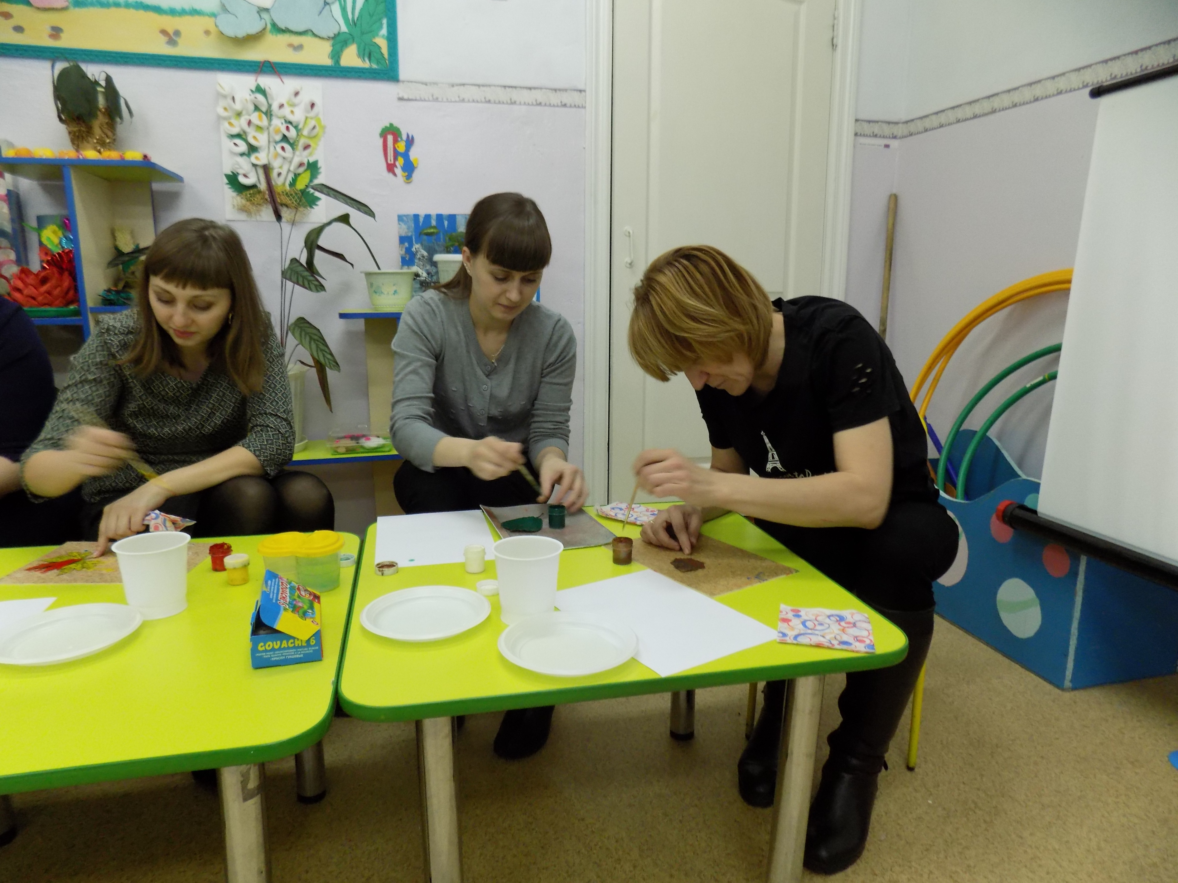

Slide 28
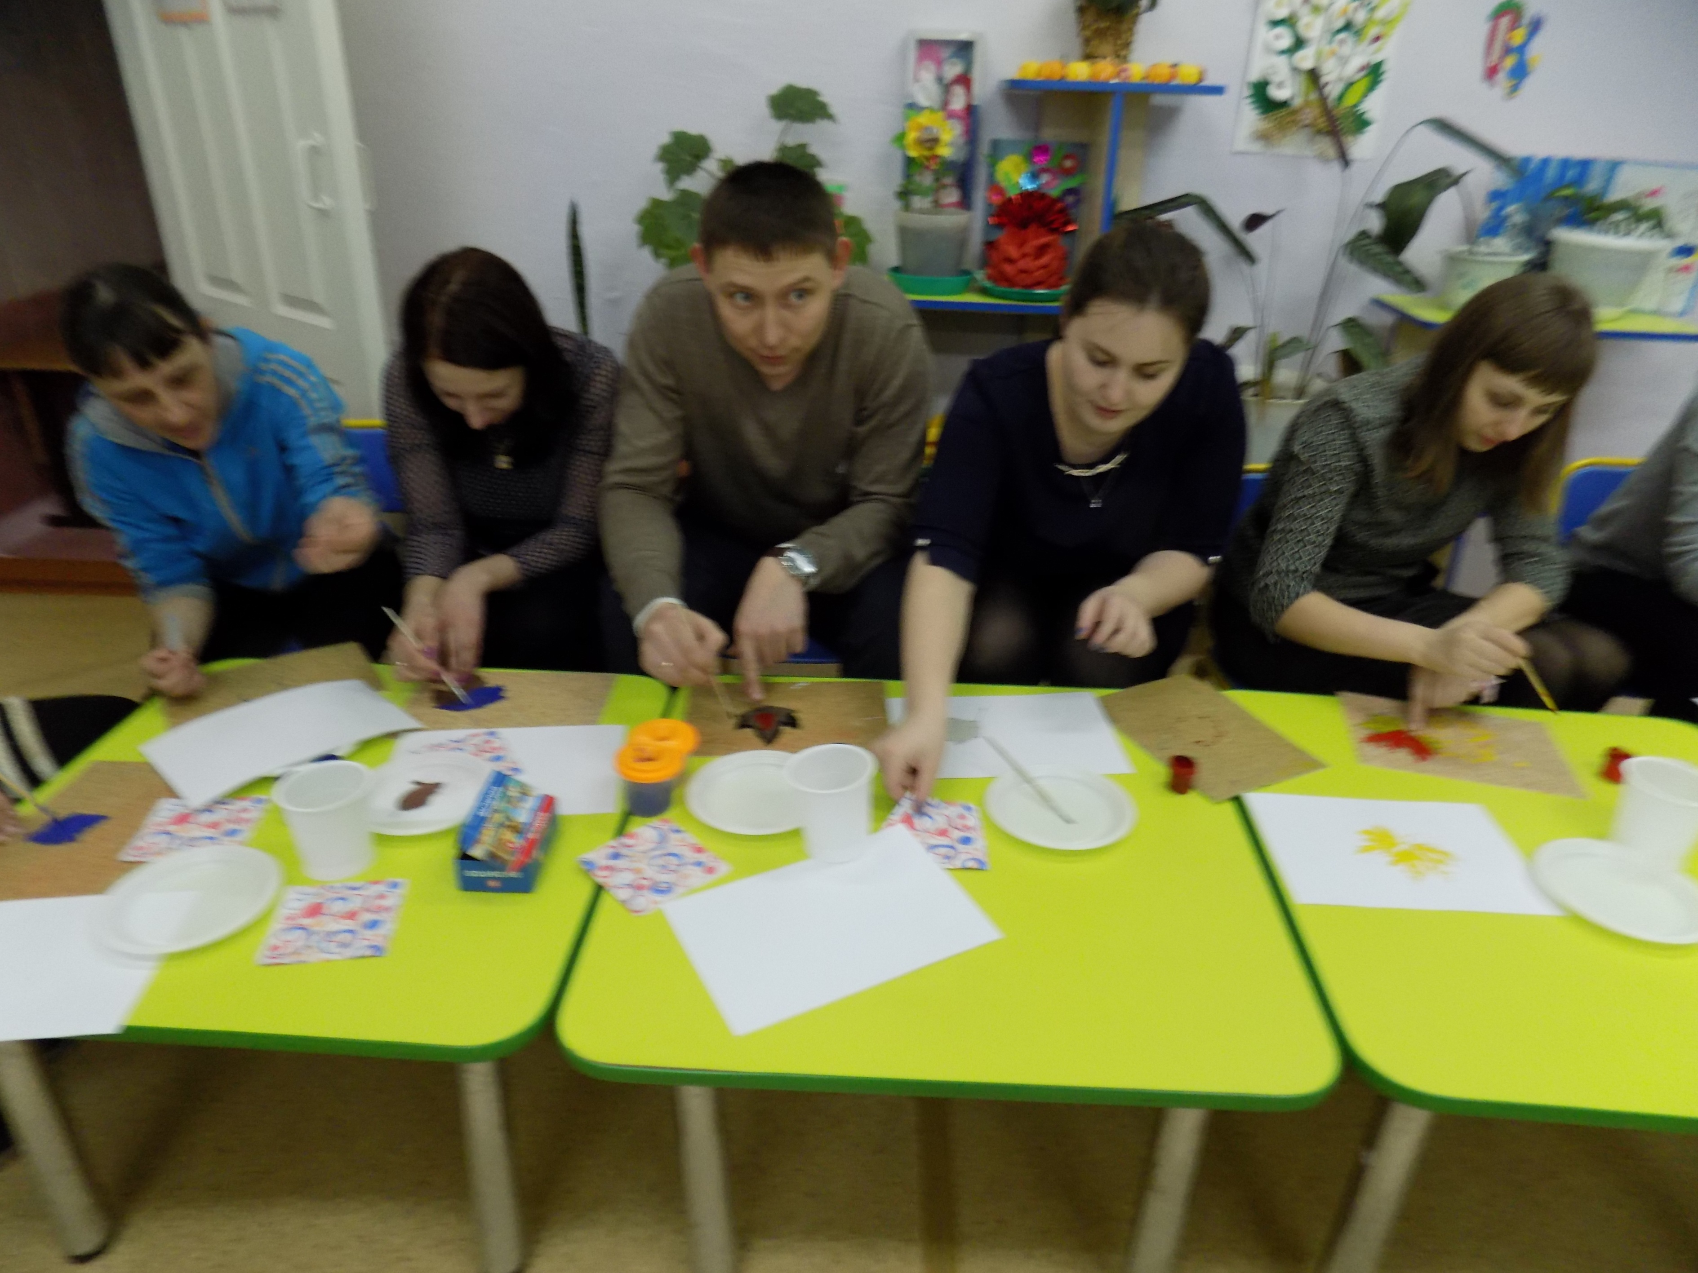

Slide 29
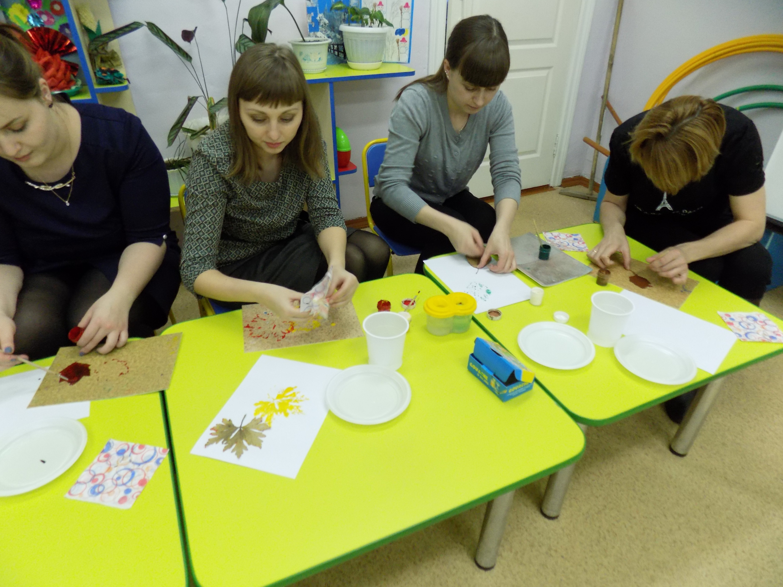

Slide 31
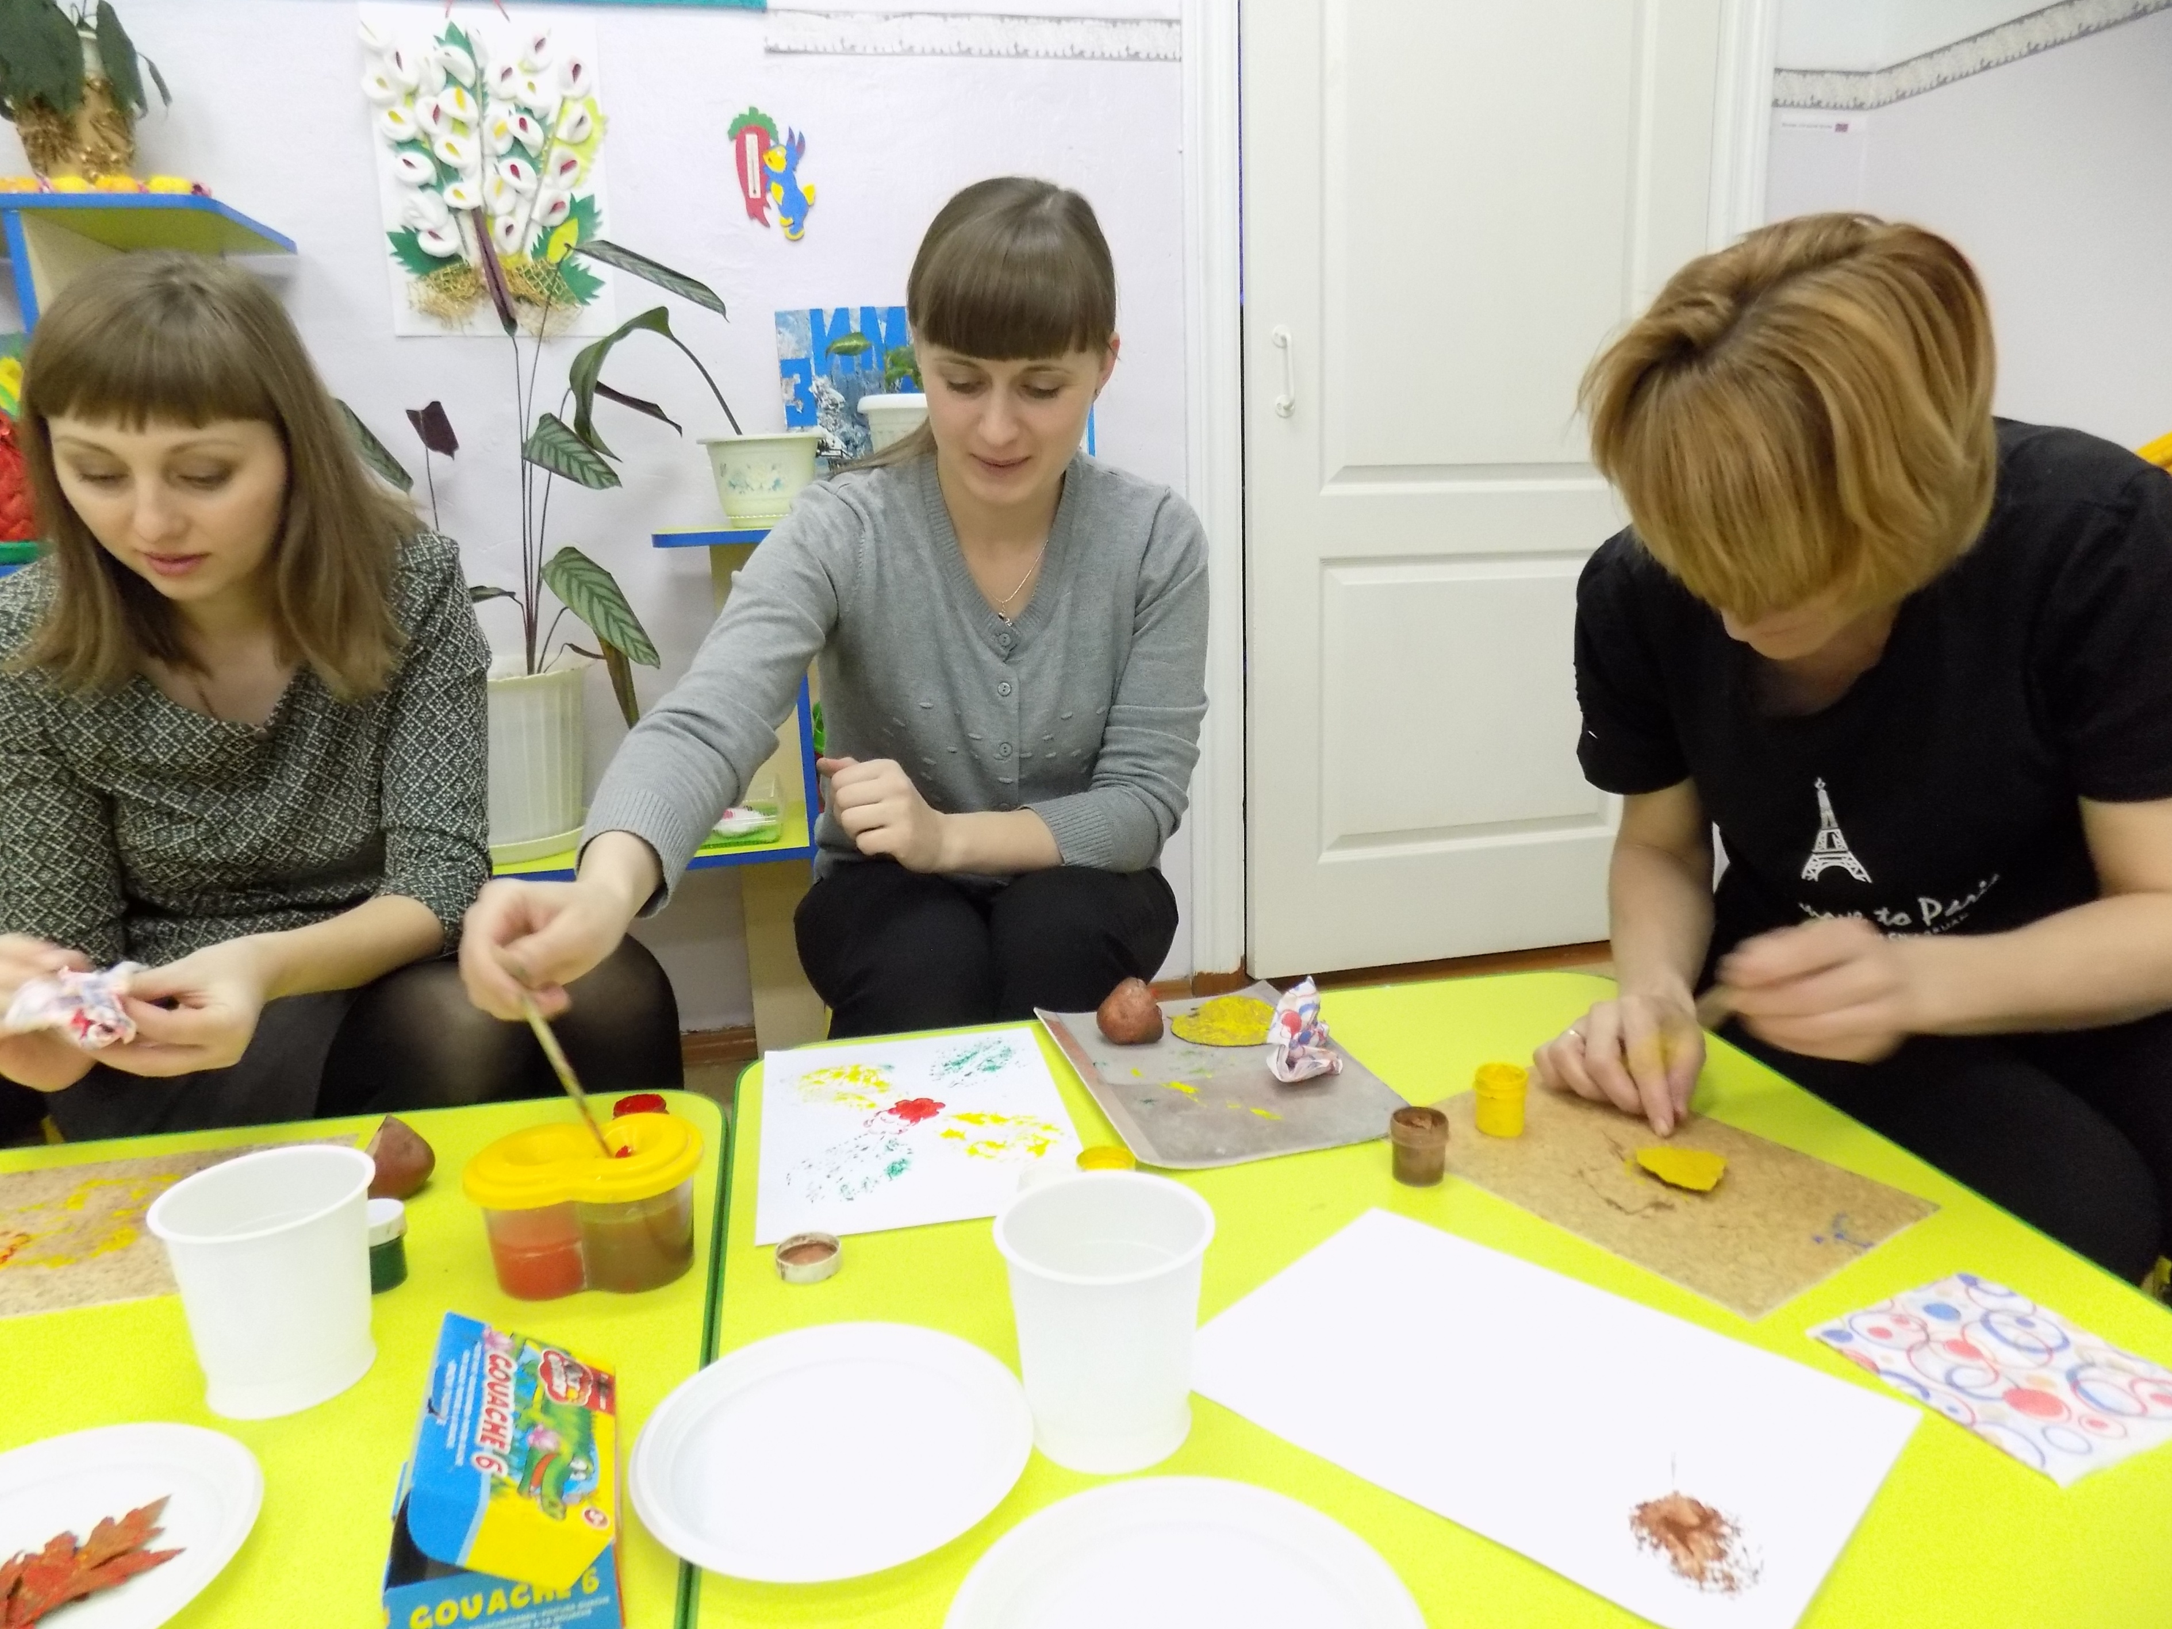

Slide 32
